Slide 1
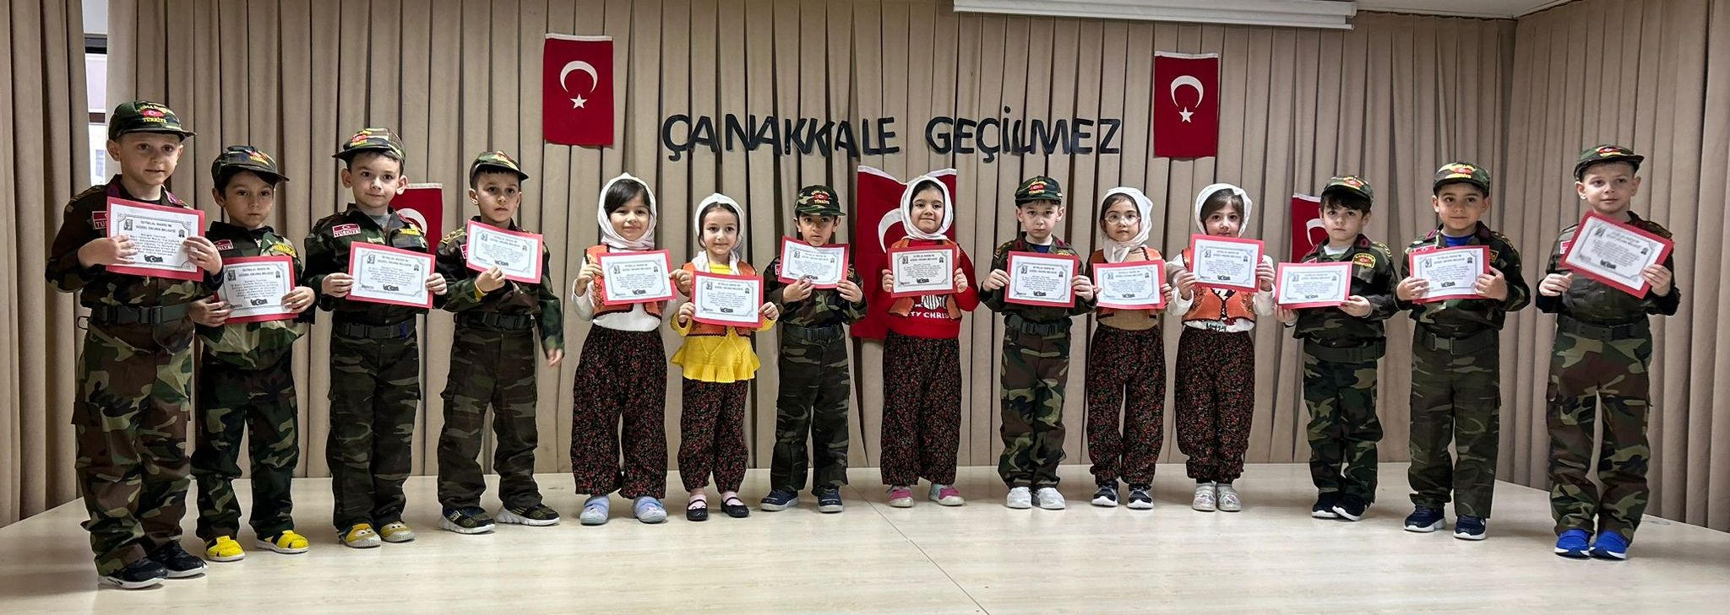
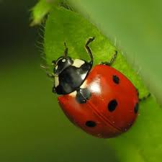
UĞUR BÖCEKLERİ
SINIFI
MART AYI BÜLTENİ

Slide 2
ÖZEL YENİ UFUKLAR ANAOKULU | MART AYI RAPORU
6 YAŞ ÖĞRENCİLERİ
BELİRLİ GÜN VE HAFTALAR |  | KAVRAMLAR | KONULAR
DEPREM HAFTASI YEŞİLAY HAFTASI DÜNYA KADINLAR GÜNÜ BİLİM VE TEKNOLOJİ HAFTASI İSTİKLAL MARŞININ KABULÜ-MEHMET AKİF ERSOYU ANMA GÜNÜ TIP BAYRAMI ÇANAKKALE ZAFERİ YAŞLILAR HAFTASI ORMAN HAFTASI DÜNYA SU GÜNÜ DÜNYA TİYATROLAR GÜNÜ KÜTÜPHANELER HAFTASI . |  | 9 RAKAMI ELİPS SİYAH RENK BEYAZ RENK 0 RAKAMI GRİ RENK | .İLKBAHAR .HAFTANIN GÜNLERİ .SAAT
GEZİLER OKUL İÇİ ETKİNLİKLERİ |  | ÖĞRENDİĞİMİZ DEĞERLER | KURALLI OYUNLAR
.ÇILGIN ÇORAP PARTİSİ .TİYATRO GÜNÜ .KÜTÜPHANE GEZİSİ |  | BÜYÜKLERE SAYGI SABIR İYİLİK | .BARDAK PARAMK(sayı) EŞLEŞTİRME HEDEF VUR OYUNU TOP ULAŞTIR OYUNU .YÜRÜYEN KAĞIT
GURME ETKİNLİĞİ | AYIN SEBZESİ | AYIN SANATÇISI
SUFLE .ÇİÇEK KURABİYE .ÇİKOLATALI MİLFÖY BÖREK .MUZDAN PENGUEN | TURP PANCAR | MEHMET AKİF ERSOY DAVID GERSTEIN VİNCENT VAN GONG
SIKÇA OKUYACAĞIMIZ ÖYKÜLER | SIKÇA OKUYACAĞIMIZ ÖYKÜLER
.İYİLİKLERİ UNUTMUYORUM .BU BAHÇE .SU .NE YAPSAKTA TOPRAĞIN VERİMSİZLEŞMESİNİ DURDURSAK .SABRETMEY .DEĞİŞEN HAVA DEĞİŞEN MEVSİMLER .MASAL VEREN AĞAÇ .İKİ KOCAMAN GÜNEŞ .OYUNCAK EV .TAŞINIYORUZ .MİNİK AYI DENİZE GİDİYOR .BAL AYISI MOMO .DENİZ VE ORMAN .GÜNEŞLİ BİR GÜN .MİNİK TAVŞAN PİKNİĞE GİDİYOR | .İYİLİKLERİ UNUTMUYORUM .BU BAHÇE .SU .NE YAPSAKTA TOPRAĞIN VERİMSİZLEŞMESİNİ DURDURSAK .SABRETMEY .DEĞİŞEN HAVA DEĞİŞEN MEVSİMLER .MASAL VEREN AĞAÇ .İKİ KOCAMAN GÜNEŞ .OYUNCAK EV .TAŞINIYORUZ .MİNİK AYI DENİZE GİDİYOR .BAL AYISI MOMO .DENİZ VE ORMAN .GÜNEŞLİ BİR GÜN .MİNİK TAVŞAN PİKNİĞE GİDİYOR | .KELEBEK .YUVADA .DEFİNE BAHÇESİ .ARKADAŞIM ARICI .KÜÇÜK YAĞMUR DAMLASI .MİNİK TİLKİNİN SIRRI .AĞAÇLAR .SABRETMEYE DEĞER .KEMAN ÇALAN ÇİÇEK .MİNİK TAVŞAN VE ZAMAN .YAVRU SERÇE .YAVRU KÖPEK .MİNİK BALİNA PEPE İLE DEV BALİNA ZEZE .SEN DE HAYAL EDEBİLİRSİN .BARAJLARI KİM YAPIYOR

Slide 3
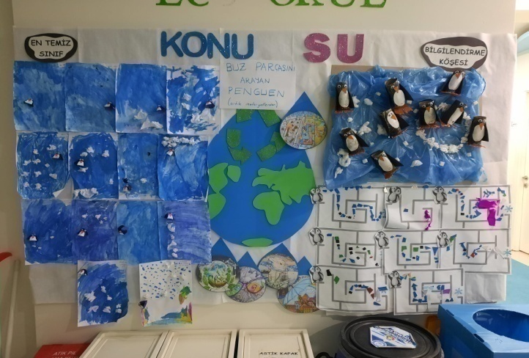
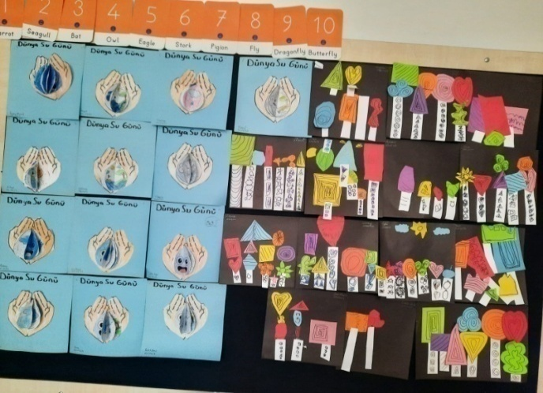
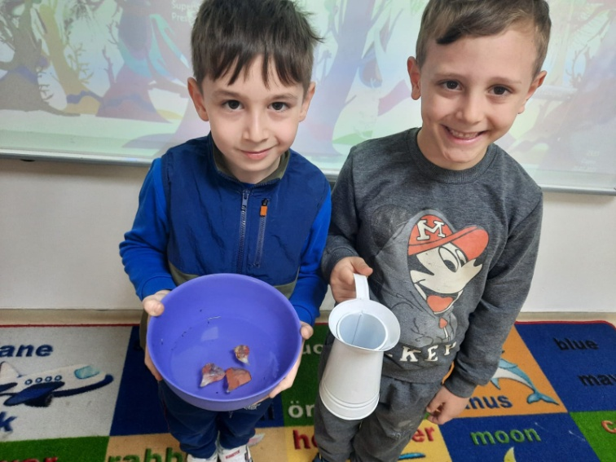
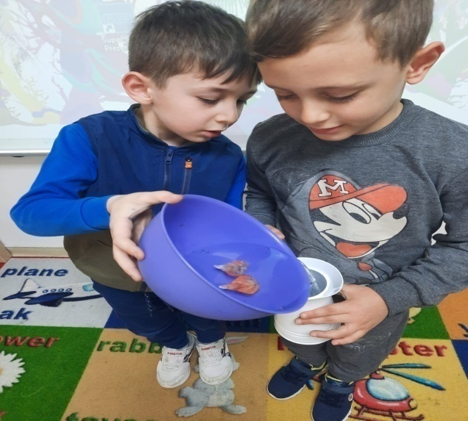
OKUL PROJELERİMİZ
ECO OKUL
Bu aylarda projemiz kapsamında
“Buzullar neden erir? Tatlı su kaynakların azalması” konusunu işledik. 22 MART Dünya Su Günü kapsamında suyun önemini anlatan eğitici filimler izlenerek su konulu resim çalışması yaptık. Yağmur suyunu toplamak için okul bahçesinin bazı yerlerine kovaların yerleştirdik, biriken suyla okul içerisindeki bitki ve çiçeklerin suladık.
Fırtına deneyin yaptık.

Slide 4
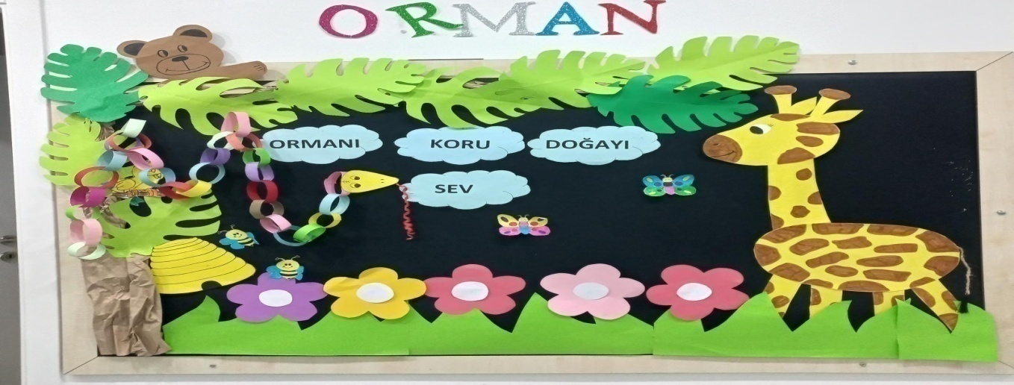
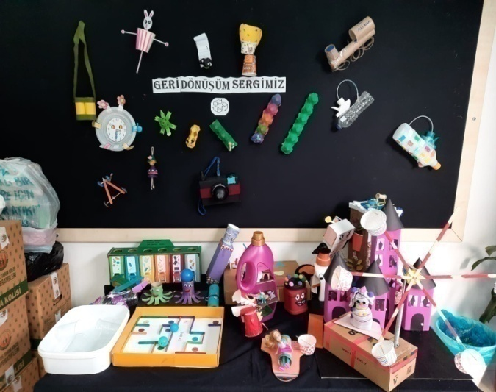
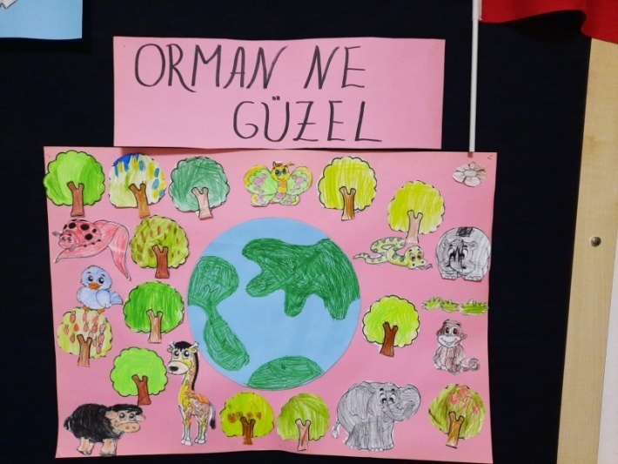
OKULLARDA ORMAN
Okullar da orman projesi
kapsamında
mavi kapak ve pillerimizi
biriktirmeye devam ettik. Ormana rutin gezilerimizi düzenledik. Geri dönüşüm malzemelerinden oyuncak tasarlayıp sergi yaptık. Orman haftasını kutladık .

Slide 5
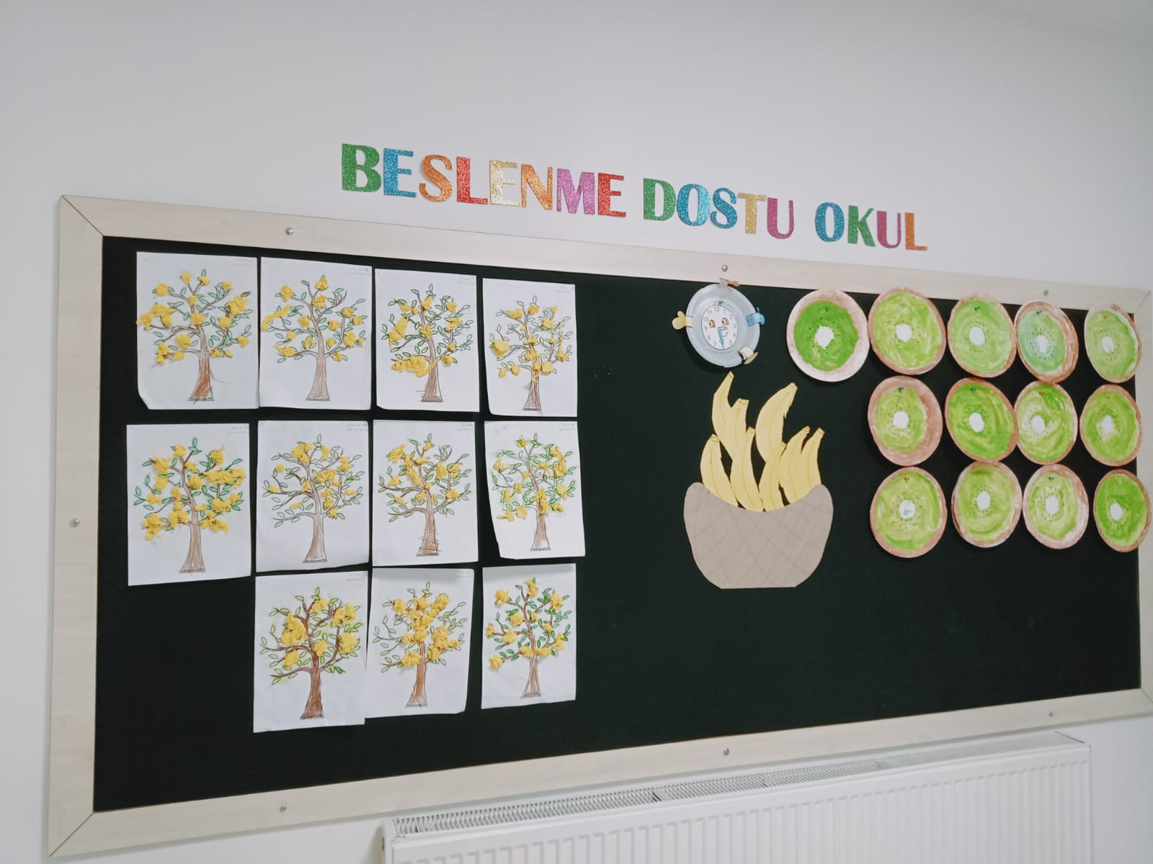
BESLENME DOSTU
OKUL
Beslenme dostu proje
çerçevesi içerisinde
sağlıklı beslenmemize dikkat ettik meyve ve çerezlerimizi düzenli tükettik. Ayın sebze ve meyvesini işledik : limon ve muz, düzenli olarak sütümüzü içtik, sıcak ve doğal kış çayları ile bağışıklığımızı güçlendirdik, güzel ve açık havada sporumuzu yaptık geleneksel oyunlarımızı oynadık.

Slide 6
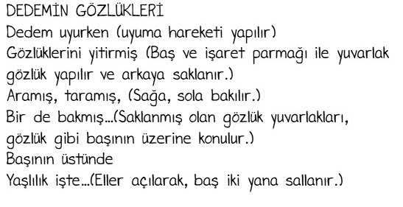
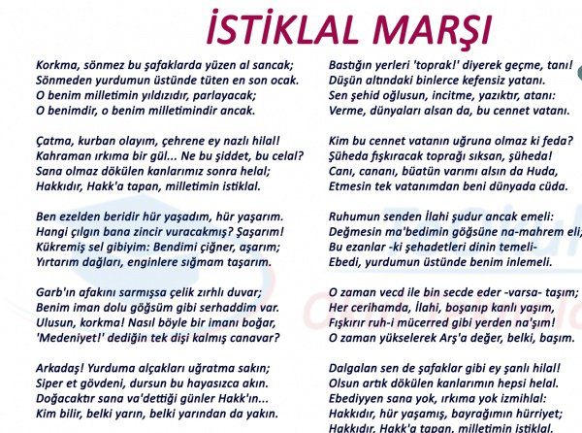
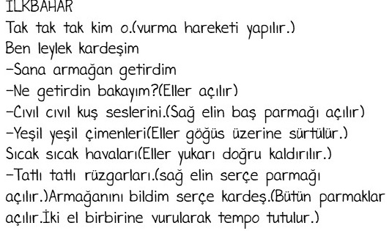
TÜRKÇE-DİL ETKİNLİKLERİ
Bir kapaklı, çok yapraklı. İçinde bilgi saklı. (Kitap)
Tarlası beyaz, tohumu siyah, elle ekilir, dille biçilir. (Kitap)
Ne erir, ne kırılır. Ne küser, ne darılır. En candan arkadaştır. (Kitap)
Yürür gider canı yok, boğazlasan kanı yok. Dünyaya can verir, ama kendisinin canı yok.(Su)
Kaynayınca uçarım, donunca taş olurum. Bir bardak içtiniz mi, karışır siz olurum.(Su)
Musluklardan akar, her yere temizlik katar. Açık unutursan, tüm evini basar.(Su)

Slide 7
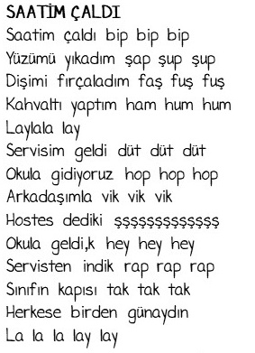
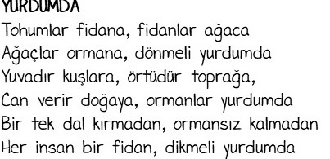
ÖĞRENDİĞİMİZ ŞARKILAR
TÜRKLERİN GEMİSİ(ÇANAKKALE BOĞAZI)
Türklerin gemisi kırmızı direkli Türklerin gemisi kırmızı direkli İçindeki askerler aslan yürekli İçindeki askerler aslan yürekli Kaçma düşman kaçma,pişman olursun Kaçma düşman kaçma,pişman olursun Çanakkale boğazında teslim olursun Çanakkale boğazında teslim olursun,
Düşmanın gemisi yeşil direkli Düşmanın gemisi yeşil direkli İçindeki askerler tavşan yürekli İçindeki askerler tavşan yürekli Kaçma düşman kaçma,pişman olursun Kaçma düşman kaçma,pişman olursun Çanakkale boğazında teslim olursun Çanakkale boğazında teslim olursun
ORMAN
Kestane, gürgen, palamut
Altı yaprak, üstü bulut.
Gel sen burada derdi unut
Orman ne güzel, ne güzel.
Dallar kol kola görünür
Yaprak, yaprağa sürünür
Kışın karlara bürünür
Orman ne güzel, ne güzel
NİNEMİN GÖZLÜKLERİ
Ninem kocaman gözlüklü,}2 Çizgili çizgili önlüklü, Her zaman başı yüklü (2) Çok kızgınım halama}2 Yüz veriyor ablama Küçüğe verir mama (2) Bana gelince der, Yok, yok,

Slide 8
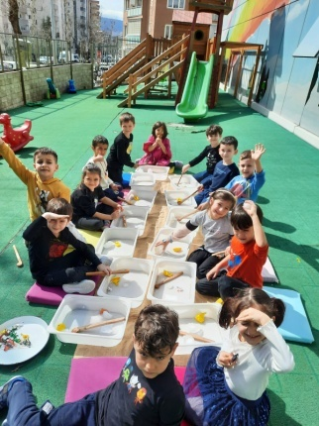
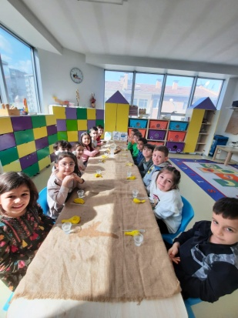
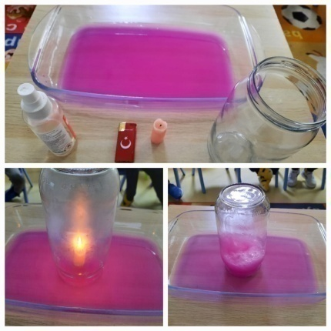
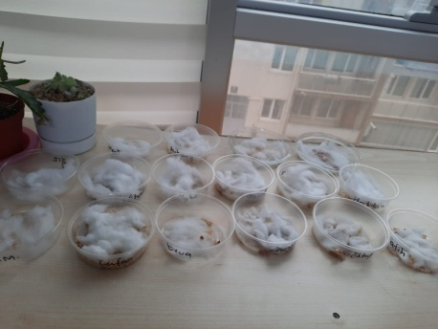
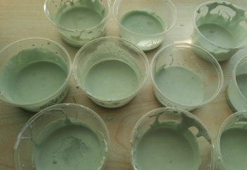
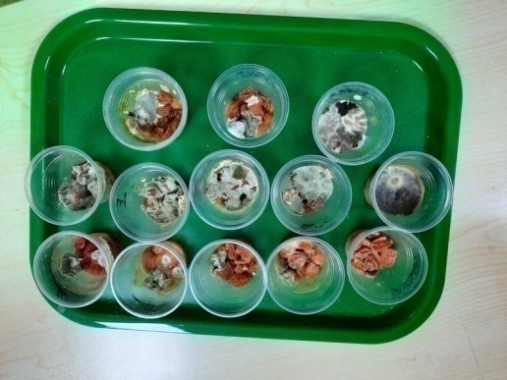
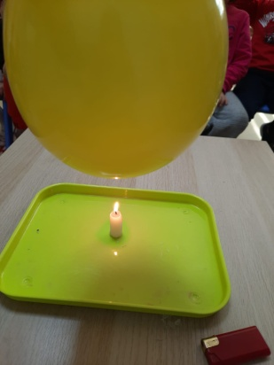
FEN ETKİNLİKLERİ
BUZUL DÜNYASI DENEYİ
Balonların içine minik hayvanları koyduk akabinde su doldurduk ve dondurucuya koyduk. Su buz halini alınca hayvanlarımızı buzun içinden çıkarmaya çalıştık
FIRTINA DENEYİ
Kavanozun içine kolonya sıkınca mum fırtınalı bir şekilde sönüyor
TOHUM ÇİMLENDİRME
Çeşitli tohumları çimlendirerek büyürken gözlemledik
GEOMETRİK TAŞ DENEYİ
Taş tozu ve suyu karıştırarak kendi geometrik taşımızı elde ettik
PATLAMAYAN BALON
Balonun içine su koyduk, ardından şişirdik. Sonrasında yanan mumun üzerine tuttuk ve balonun patlamadığını gözlemledik
KÜF DENEYİ
Suyunu çeken üzümleri gözlemlerken 2-3 gün sonra üzümlerin üstünde küf mantarlarının oluştuğunu gözlemledik

Slide 9
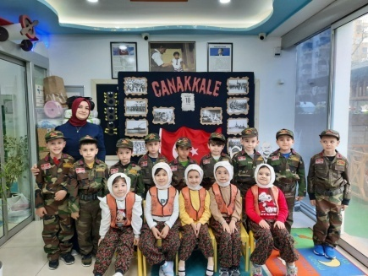
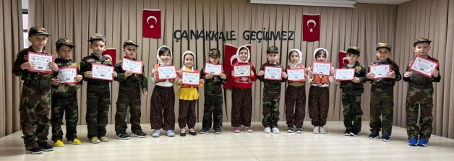
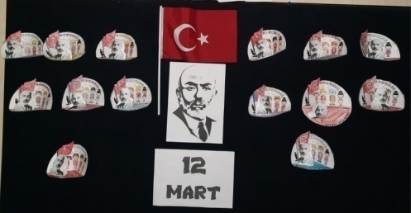
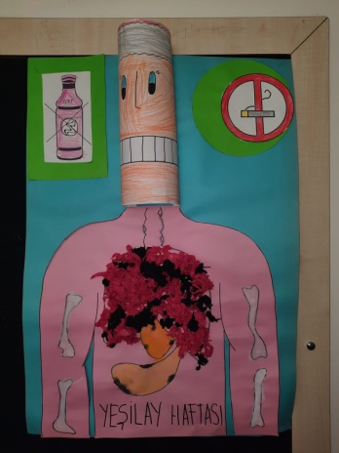
BELİRLİ GÜN VE HAFTALAR
ÇANAKKALE ZAFERİ
Çanakkale zaferinde şehitlerimizi andık, sahnede gösterimizi sergiledik
İSTİKLAL MARŞI KABULÜ
Anadolu'da Millî Mücadele'nin devam ettiği sırada Mehmet Akif Ersoy tarafından kaleme alınmış şiirdir. Şairin Kurtuluş Savaşı'nın kazanılacağına olan inancını, Türk askerinin yürekliliğine ve özverisine güvenini, Türk ulusunun bağımsızlığa, Hakk'a, yurduna ve dinine bağlılığını dile getirir. Biz de Marşımızın 10 kıtasını ezbere gururla okuyarak şairimizi yad ettik
YEŞİL AY HAFTASI
Yeşilay, Birinci Dünya Savaşı yıllarında ve sonrasında işgal güçlerinin halk arasında uyuşturucu ve alkol gibi bağımlılık yapıcı maddeleri yaygınlaştırma çabasını önlemek ve insan sağlığını korumak amacıyla 5 Mart 1920’de Dr. Mazhar Osman Uzman ve arkadaşları tarafından kurulmuştur.
“Hilal-i Ahdar” ismiyle kurulan dernek sonrasında “Yeşil Hilal” ve en son ise “Yeşilay” adını almıştır. 19 Eylül 1934 tarihinde Bakanlar Kurulu’nun aldığı kararla kamuya yararlı cemiyet olarak kabul edilmiştir. Uyuşturucuya ve alkole karşı başlayan mücadele seneler içerisinde yeni bağımlılık çeşitlerinin ortaya çıkmasıyla alanını genişletmiştir.

Slide 10
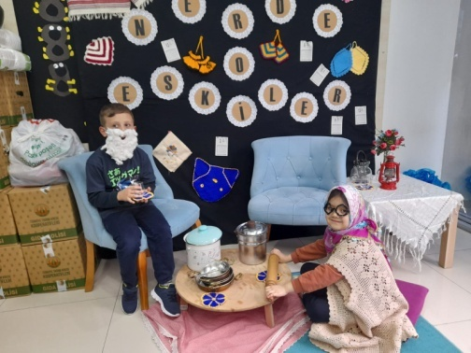
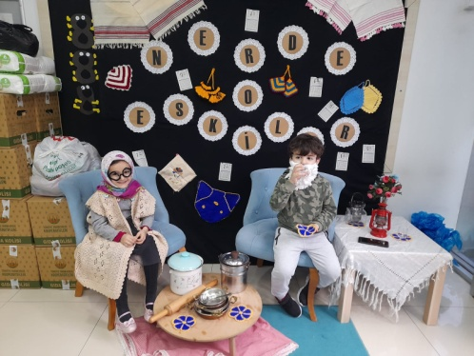
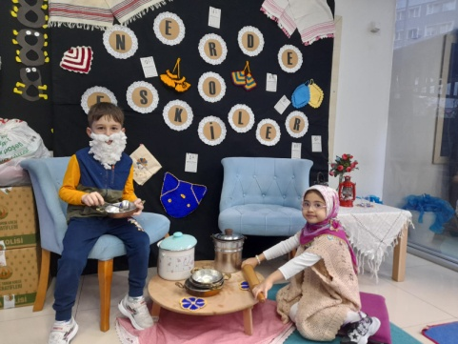
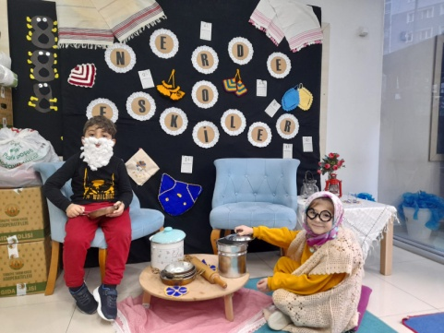
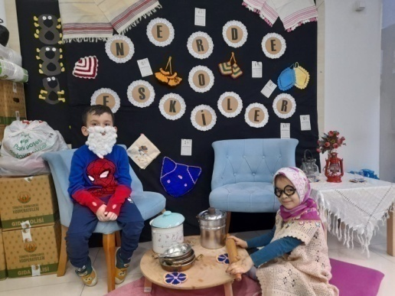
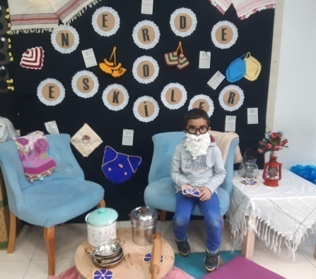
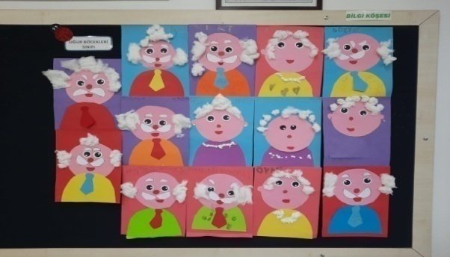
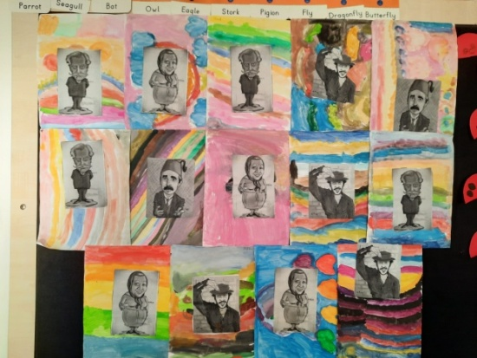
YAŞLILAR HAFTASI
Yaşlı nüfusunda artış yaşamasıyla beraber yaşlılık ve yaşlı sağlığı konularında farkındalık yaratmak amacıyla kutlanan Yaşlılar Haftası Mart ayının merak edilen konuları arasında bulunuyor. Yaşlılara Saygı Haftası kapsamında çeşitli etkinliklerle sağlıklı yaşamanın önemi vurgulanmakta.
DÜNYA SU GÜNÜ VE ORMAN HAFTASI
22 Mart 1993 tarihinde Birleşmiş Milletler tarafından kabul edilen karara göre 22 Mart Dünya Su Günü olarak ilan edilmiştir. Burada asıl amaç dünya ülkelerinde gittikçe büyüyen temiz su sorununa dikkat çekmektir. Bu isme bir gün adayan Birleşmiş Milletler üyeleri içilebilir durumda olan su kaynaklarının korunması ve çoğaltılması ile ilgili somut adımlar atmayı hedeflemektedir.
Orman Haftası, Türkiye'de okullarda 21 - 26 Mart tarihleri arasında kutlanan bir haftadır. Orman haftası ve ağaç bayramı olarak da adlandırılır. Amacı çocuklara ormanların önemini öğretmektir. Hafta boyunca fidan dikilir ve ağaç ile ormanların doğa ve ekonomiye katkıları anlatılır.
TİYATRO HAFTASI
Dünya Tiyatro Günü, her yıl 27 Mart'ta kutlanır ve o güne özel düzenlenen çeşitli etkinliklerle günün önemine vurgu yapılır. Biz de tiyatro gününde büyük üstatlarımızı yad ettik, hazırladığımız çorap kuklalarla mini tiyatro gösterimizi yaptık

Slide 11
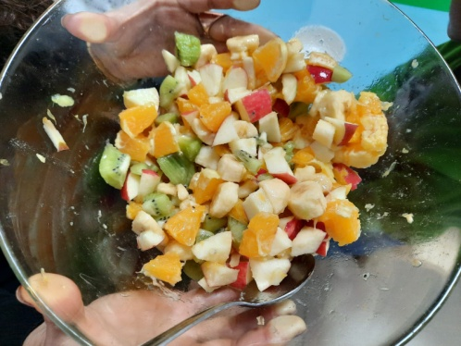
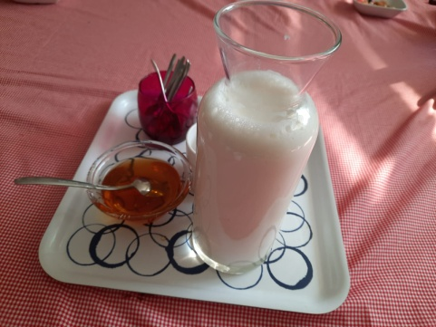
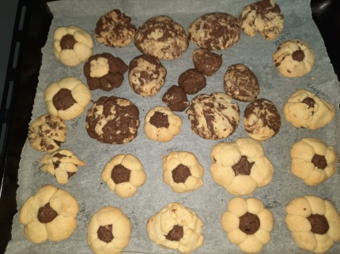
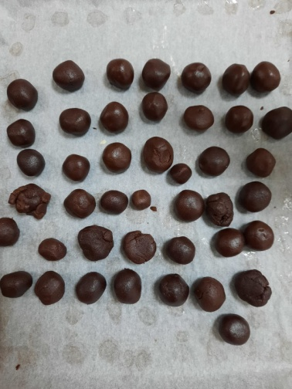
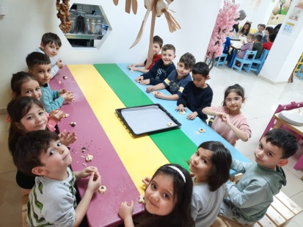
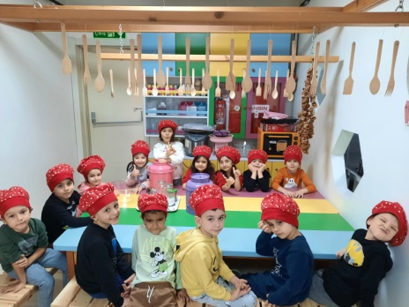
GÜRME ETKİNLİĞİMİZ
MEYVE SALATASI
BİRBİRİNDE VİTAMİNLİ MEYVELERİMİZİKULLANARAK MEYVE SALATASI YAPTIK
BALLI SÜT
ARILARLA TANIŞIRKEN ŞİFALI BALLI SÜTÜMÜZÜ TÜKETTİK
ANNELERİMİZE ÖZEL ÇİÇEK KURABİYE
8 MART DÜNYA KADINLAR GÜNÜNE ÖZEL ANNELERİMİZE ÇİÇEK KURABİYELER HAZIRLADIK
SİYAH İNCİ KURABİYESİ
TADINA DOYAMADIĞIMIZ SİYAH İNCİ KURABİYEMİZİ PİŞİRDİK

Slide 12
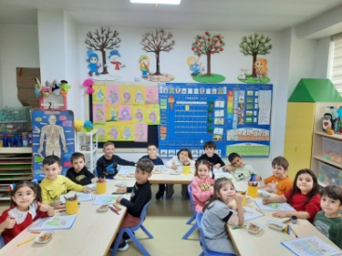
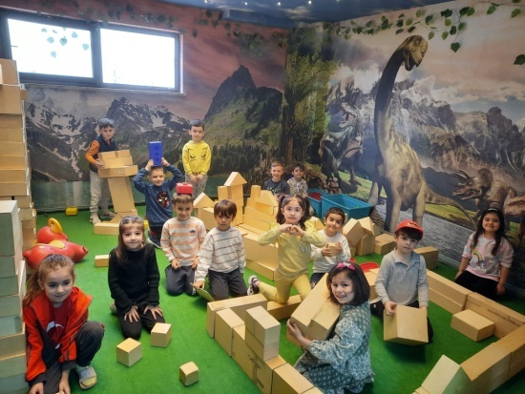
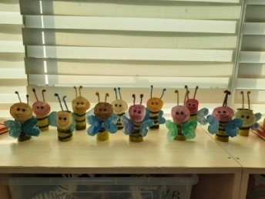
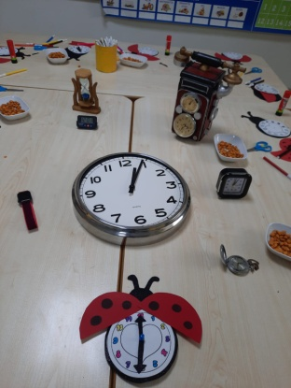
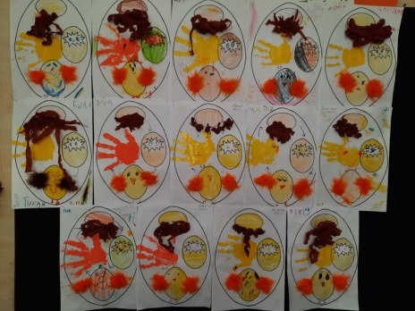
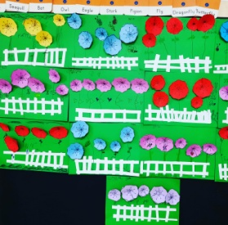
GRUP OYUN VE ETKİNLİKLERİMİZ
KİTAP ÇALIŞTIK ÇEŞİTLİ OYUNLAR OYNADIK
ARILARLA TANIŞTIK
SAATLERİ ÖĞRENDİK
TAVUKLAR
İLKBAHAR ETKİNLİĞİMİZ

Slide 13
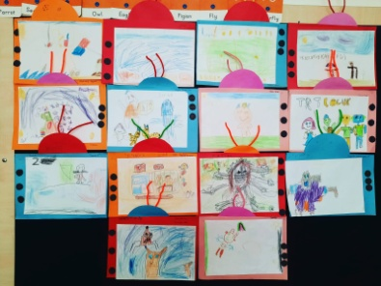
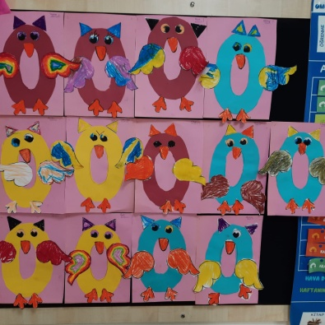
İLETİŞİM ARAÇLARINI İNCELEDİK
0 DAN BAYKUŞ YAPTIK
SCAMPER
AĞAÇLAR KONUŞABİLSEYDİ BİZE NE SÖYLERDİ?
NİHAL- MUTLULUKLA SİZİ SEVİYORUM
ERVA –PEMBE ÇİÇEK ÇIKARTIR MISIN
ÖYKÜ-LUNAPARKA GİDELİM Mİ
ZEYNEP- SANA ELMA VEREYİM Mİ
FATİH EMİR- BİZİ BESLE
HAKTAN-BENİ SULA
ENES MALİK- LAMBORGHİNİ ARABAN ÇOK GÜZEL
AYBARS-HAVUZA GİDELİM Mİ
Y. YAĞIZ-BEN EVE GİREMEM
TUFAN EGE- ARABANIZ ÇOK GÜZEL
YUSUF- BENDEN MEYVE ALMAYIN ÇÜNKÜ MEYVELERİM DAHA OLGUNLAŞMADI
GÖKTUĞ-AĞAÇ KONUŞABİLSEYDİ BANA YEMEK SÖYLERDİ
GÖKÇE- BİZİ SEVDİĞİNİ SÖYLERDİ
MERT- BENİ KESMEYİN

Slide 14
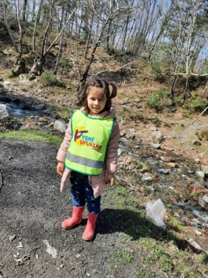
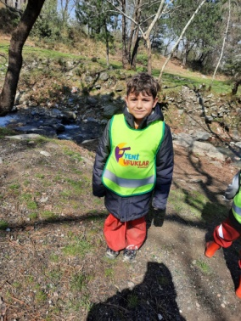
ORMAN
ORMANI ÇOK SEVİYORUZ. MEVSİM DEĞİŞİKLERİNDE DOĞAYI TANIMAK ÇOK MERAK VERİCİ. GÖRDÜĞÜMÜZ YENİ BİTKİLERİ İNCELEMEK VE TANIMAK BİZİ HEYECANLADIRIYOR. ORMANDA OYNADIMIZ OYUNLAR VE YAPTIĞIMIZ ETKİNLİKLER DAHA KEYİFLİ HALE GELİYOR. BU AY ORMANIMIZIN DERESİNİ GÖZLEMLEDİK, İNCELEDİK. BAHARIN GELMESİYLE BOCEKLERİN UYANMASI, CANLANMASI DAHA SIK GÖRÜLMESİ İLGİ ALANIMIZ DAHİLİNDEYDİ.

Slide 15
BOSTAN

Slide 16
AKTİVİTELERİMİZ
Bu ay içerisinde Berat kandilini kutladık, Orman haftasına özel öğretmenlerimizin hazırladığı tiyatroyu izledik, artık materyallerden oyuncak tasarladık, Sağlık Bakanlığı’ndan gelen doktorlarımız tarafında kıymetli bilgiler edindik, Çılgın çorap partimizi yaptık, Mübarek Ramazan ayı öncesi geleneksel Fener Alayımızı düzenledik.

Slide 17
BEDEN EĞİTİMİ : JİMNASTİK
MERHABALAR ;
Mart Ayı dersi içerisinde neler yaptık hep beraber analiz yapalım.
Koşu ile başlayıp esnetme hareketlerini yapıyoruz Temel kuvvet ve dayanıklım için istasyon çalışması yaptık Ters mekik ve düz mekik çekerek karnımızı ve belimizi güçlendirdik
JİMNASTİK ÖĞRETMENİ KEVSER AKGÜL

Slide 18
ROBOTİK KODLAMA & AKIL OYUNLARI
ÖZEL YENİ UFUKLAR ANAOKULU
ROBOTİK KODLAMA & AKIL OYUNLARI & STEM
MART AYI FAALİYET RAPORU
03 Mart 2023 (KODLAMA)
MAKEY MAKEY İLE HAYVANLARIN YARIŞI
MakeyMakey kartı ile tanıştık. Kartın bilgisayar bağlantısını yaptık ve hayvanları yarıştırdık.
Basit bir şekilde hazırlanan düzeneğin en can alıcı noktası devreyi tamamlamak için vücudumuzu kullanmış olmamızdı. Kablonun bir ucunu makeymakey'e bağladıktan sonra diğer ucunu bir elimize aldık. Diğer elimizle karttan gelen diğer zemine dokunduk ve sistem çalıştı.
Çok eğlenceli bir etkinlik oldu.
10 Mart 2023 (KODLAMA)
GRUP 1 KUBO DÜZ İLERLEME
Kubo'nun dünyasında küçük gezintiler yaptık. Düz ilerle kod bloklarını kullanarak markete, fırına, parka, spor salonuna, okula, kütüphaneye gittik.
GRUP 2 MAX TUTOBOLEVEL 1 ve LEVEL 2
MaxandTobo uzay yolculuğuna başladı. Dürbünü ile uzaydaki çöpleri keşfetti ve ileri okları kullanarak çöplere ulaştı.
MaxandTobo çöplerden gerekli malzemeleri alıp sönük gezegeni tamir edecek. Fakat önünde engeller var. Sönük gezegene ulaşmak için önüne gelen engelleri sağa dön kodunu kullanarak aştı.
17 Mart 2023(KODLAMA)
GRUP 1 KUBO SAĞ SOL KODBLOKLARI
Kubo'un hareketlerini kısıtlayan bazı engeller vardı. Onları aşmak için etrafından dolaşmak zorunda kaldık. Bunun için de SAĞ-SOL kod buloklarını kullandık.
GRUP 2 MAX TUTOBOLEVEL 3 ve LEVEL 4
MaxandTobo Sönük gezegeni tamir işinde ustalaştı. Önüne çıkan engelleri bu sefer sola dön kodlarıyla aştı. Engellerden kaçarken Uzay Balonu ile tanıştı.
Uzay Balonu ile gezegenler arası yolculuğa çıktı. Yolu uzun olduğu için hedefe kadar git kodunu kullanarak daha az kod ile daha uzun yolculuk yaptı.
24 Mart 2023(KODLAMA)
GRUP 1 KUBO KODLARI HAFIZAYA AL
Kubo bu çalışmada gideceği yerleri hafızasına aldı ve başlangıç yerine gelerek tüm yolları hatasız gitti.
GRUP 2 MAX TUTOBOLEVEL 5 ve LEVEL 6
MaxandTobo uzay balonu ile Cüce Gezegen ve elmasları keşfe çıktı. Giderken kaç kere tekrar etmesi gerektiğini hesaplayıp tekrar et kodunu kullandı.
MaxandTobo gezegen keşfinde şart gerektiren kodları kullanmaya başladı. Eğer yolda karadelik yoksa yola devam et.
31 Mart 2023(STEM-AKIL OYUNLARI)
6 YAŞLAR MANCINIK STEM ETKİNLİĞİ
Yapıcılık ve yaratıcılık yönlerini geliştirir. El ve göz koordinasyonunu sağlar. Analitik düşünme becerileri artar. Enerji dönüşümlerinden hareketle, enerjinin korunduğu sonucunu çıkarır. Potansiyel ve kinetik enerjilerin birbirine dönüşebileceğini örneklerle açıklar.
KODLAMA ÖĞRETMENİ AHMET TEPEKUYU

Slide 19
EĞLENCELİ BİLİM
Bilim Dersi - Eğlenceli Bilim Atölyeleri Mart Ayı Uygulama Bülteni
01 – 03 Mart : Hayvanların Değişen Dünyası
Kış Uykusuna Yatan Yılan
Öğrencilerden kış uykusuna yatan ve yatmayan hayvanlara örnek verilmesi istendi.Laboratuara getirilen oyuncak hayvanlar sınıflandırıldı.Öğrencilere kar tozu, Pasteur pipeti ,su, köpük stant ,oyun hamuru dağıtıldı.oyun hamuruna avuç içimizle silindir şekli verildi.yılan şekli verildi.Yılan sprial şeklinde vuvarlanarak stant içine yerleştirildi.Üzerine kar tozu serpildi.Kar tozuna su eklenerek şişmesi sağlandı.yılanımızı kar taneleri şişerken gözlemlemek çok keyif vericiydi☺
08 - 10 Mart : Bitkilerin Dünyası
Susamış kuru Üzüm
Kokulu Resimler
Öğrencilerle bitkiler hakkında sohbet edildi. Öğrencilere köpük stant,mini bardak , makas,kuru boya,su,kuru üzüm,çilek görseli ve Pasteur pipeti dağıtıldı. Kuru üzümlerle yazın bağdaki üzümler arasındaki fark tartışıldı.Su kaybetip kuruduğu sonucunu test etmek için kuru üzümlere su eklendi ve seviyesi işaretlendi,bir hafta gözlem yapılması istendi.Çilek görseli şarkılarla ve meyve hakkında sobetlerle boyandı.Koku yayması için çilek kokusu siyah noktalara sürüldü.Bitklilerin özellikleri Eğlenceli Bilim deneyimizle keşfedildi.☺
15– 17 Mart : Bitkilerin Dünyası
Kendi Bahçemizi Yapalım
Öğrencilerle bitkilerin gelişimi hakkında sohbet edildi.Yaşam döngüsü kavramı insanlar ve hayvanlar üzerinden anlatıldı.Bitkilerin yaşam döngüsünün , tohum, çimlenme, fidan, ağaç olduğu bulundu. Öğrencilere humuslu toprak,tohum köpük stant dağıtıldı.Kendi bahçelerini oluşturmaları sağlandı.Tohumlara cansuyu verildi☺
22– 24 Mart: Geometriyi Tanıyalım
Şekilleri Tamamlayalım
Kendi Geometrik Taşımızı Yapalım
Öğrencilerle geometri hakkında sohbet edildi.Geometrik şekiller sayıldı.Öğrencilere yarımı simetrik eksik geometr ik şekiller ,düzlem ayna,dil çubuğu ,mini bardakta su,yuvarlak kalıp ve taş tozu dağıtıldı.Düzlem ayna simetrisinden faydalanarak geometrik şekiller tamamlandı.Yuvarlak kalıba taş tozu ve su ölçüm yaparak karıştırıldı.Kuruması beklendi.Geometri dünyasına yolculuk keyif vericiydi☺
FEN ÖĞRETMENİ EBRU ERARSLAN

Slide 20
EĞİTİMDE DRAMA
Şubat-Mart Drama Etkinlikleri
“Duygular ve Durumlar”
Şubat-Mart ayında farklı duyguları ve durumları fark etme, durumlardan hikâye oluşturma etkinlikleri gerçekleştirdik. Bir olay örgüsünün içerdiği duyguları ifade etme, dramatize ederek canlandırma çalışmaları çocuklarımızın kendi duygularını tanımaları için gerçekleştirilmiştir
HAFTA | Konu, Kazanım | İçerik
1 | Resimlerin Öyküsü | Her resmin bir hikayesi vardır, bazen veya her zaman biz algılarımız ile anlam katarız bu hikayelere. Bir resmin öncesinde neler olmuş olabilir, sonrasında karakterler nasıl resmin içerisinde hareket etmiş olabilir?
2 | Öykülerin Resimleri | Her öykünün de başka bir resmi vardır. Yine algılarımız bakış açılarımız düşüncelerimize yön vererek kurarız beynimizin içinde, resim yapmak bazen bu düşüncelerimizi aktarmak için en kolay veya bazen de en zor araçtır. Çocuklarımızın kendi öykülerini oluşturmaları ve bunları dramatize etmesi hem düşünsel hemde gelişimsel açıdan önemlidir.
3 | Resimlerin Duyguları | Resimlerde yer alan karakterlerin duyguları ne olabilir? neden oradaydılar? ne düşünüyorlardı? nasıl tepki verdiler? Resimleri bir de duyguları katarak canlandırdık.
4 | Öykülerin Duyguları | Öyküler bazen bize anlatıldığı gibi olmayabilir, aynı hikâye bazen neşeli, bazen sinirli, bazen hüzünlü ve hatta mutlu anlatılabilir. Aynı öyküyü farklı duygular kullanarak canlandırdık.
DRAMA ÖĞRETMENİ ONUR GÖKDOĞAN

Slide 21
MENTAL ARİTMETİK ÖĞRETMENİ ZEHRA KÜÇÜK

Slide 22
P4C ÖĞRETMENİ ZEHRA KÜÇÜK

Slide 23
DEĞERLER EĞİTİMİ
MART
AYI

Slide 24
KONULARIMIZ
TEMEL DİNİ BİLGİLER
RABBİMİ TANIYORUM
DİNİ MEKANLARMI TANIYORUM
KUR’AN’DA GEÇEN PEYGAMBERLERİ TANIYORUM
HADİS SÜNNET KONULARI
RAMAZAN GÜNLÜKLERİ
İLMİHAL KONULARI
ADABLARIMIZ -ERDEMLERİMİZ
MÜZİKLERİMİZ-İLAHİLERİMİZ

Slide 25
RABBİMİ TANIYORUM
ALİM SIFATI İLE RABBİMİ TANIYORUM
RABBİMİZ BİZİM BİLDİĞİMİZ VE BİLMEDİĞİMİZ HERŞEYİ BİLİR.
GANİ SIFATIYLA RABBİMİ TANIYORUM
RABBİMİZ ÇOK ZENGİNDİR. ANCAK ONUN ZENGİNLİĞİ PARA VE ALTINLA DEĞİL CÖMERTLİĞİYLEDİR.BİZE DE ÇOK ZENGİNLİKLER VERMİŞTİR. EN BÜYÜK ZENGİNLİĞİMİZ AKIL,SAĞLIK, İMANA SAHİP OLMAMIZ VE İNSAN OLMAMIZDIR. ELHAMDÜLİLLAH ☺.

Slide 26
DİNİ MEKANLARIMI TANIYORUM
MESCİDİ NEBEVİ
MESCİD-İ NEBEVİ MEDİNE’DE , İÇERİSİNDE PEYGAMBER EFENDİMİZİN KABRİNİN BULUNDUĞU MESCİDDİR.

Slide 27
KUR’AN’DA GEÇEN PEYGAMBERLERİ TANIYORUM
HZ.NUH
HZ.EYYÜB (SABIRLI PEYGAMBER)

Slide 28
İLMİHAL: ORUÇ
ORUÇ HEM BEDENİMİZE HEMDE ZİHNİMİZE ÇOK FAYDALI BİR İBADETTİR. DURMADAN ÇALIŞNA İÇ ORGANLARIMIZINDA DİNLENMEYE İHTİYAÇLARI VARDIR. BU YÜZDEN RABBİMİZ BİZLERE 1 AY FIRSAT VERMİŞ VE KALAN DİĞER AYLARDA DAHA SAĞLIKLI VE DİNÇ OLABİLMEMİZ İÇİN BU AYI İYİ DEĞERLENDİRİP VÜCUDUMUZA TATİL VERMEMİZİN FAYDALI OLACAĞINI BUYURMUŞTUR. BU YÜZDEN BZİLERDE ORUÇ TUTARAK BU FIRSATI DEĞERLENDİRİRİZ.
KELİME-İ ŞEHADET:
EŞHEDÜ ELLA İLAHE İLLLALLAH VE EŞHEDÜ ENNE MUHAMMEDEN ABDÜHÜ VE RASULÜH
BEN ŞEHADET EDERİM Kİ ALLAH’TAN BAŞKA İLAH YOKTUR. VE YİNE ŞEHADET EDERİM Kİ HZ. MUHAMMED ALLAH’IN KULU VE RASULÜDÜR(PEYGAMBERİDİR)

Slide 29
İLMİHAL: GUSÜL
BANYOYA GİRDİĞİMİZDE TÜM VÜCUDUMUZU YIKADIKTAN SONRA YAPMAMIZ GREKN İKİ İŞLEM DAHA VAR. BİRİ AĞZIMIZA SU VERİP BOŞALTMAK İKİNCİSİ DE BURNUMUZA SU VERİP BOŞALTMAK. BU SAYEDE BANYO YAPARAK ABDEST ALMIŞ OLURUZ.
Guslün farzı Üç müdür? Elbette bir canım, elbette bir canım. Gusül Almak Güç müdür? Kolaydır bir canım, kolaydır a canım. ***** Ağza Üç Kere Dolu Dolu su vermek, Burna Üç Kere Dolu Dolu çekmek, Sonra da bütün vücudu yıkamak, İşte budur Temiz ve Huzurlu olmak,

Slide 30
RAMAZAN GÜNLÜKLERİ
RAMAZAN GELDİ HOŞGELDİ
BEREKETİYLE GELDİ…
RAMAZANDA NELER YAPILIR. İFTAR,SAHUR,MAHYA, TERAVİH, HİLAL NEDİR? RESİMLERLE ÖĞRENDİK☺

Slide 31
ADAPLARIMIZ-DEĞERLERİMİZ
KENDİ EŞYALARIMI-KIYAFTLERİMİ TOPLAYABİLİRİM. İŞ BÖLÜMÜ YAPARAK ANNEME VE BABAMA YARDIMCI OLURUM
ŞARKILARIMIZ-İLAHİLERİMİZ
**PATİLİ-RAMAZAN BAYRAMIU
**PATİLİ-İFTAR VE SAHUR
**ELLERİM KÜÇÜK DAHA

Slide 32
HADİS-İ ŞERİFLER
SİZE ZİYARETÇİ GELDİĞİNDE ONA İKRAMDA BULUNUNUZ
AKIP GİDEN NEHİR KENARINDA OLSANIZ BİLE SUYU İSRAF ETMEYİNİZ
İKİ MÜSLÜMAN KARŞILAŞTIKLARINDA EL SIKIŞIRLARSA,BİRBİRLERİNDEN AYRILMADAN ÖNCE GÜNAHLARI BAĞIŞLANIR (HATALARI BAĞIŞLANIR)
HERHANGİ BİRİNİZ İFTAR ETMEK İSTEDİĞİ ZAMAN ORUCUNU HURMA İLE AÇSIN. YOKSA SU İLE İFTAR ETSİN.
HADİS YOLCUSU KALMASIIN. ☺

Slide 33
OKUNAN KİTAPLARIMIZ

